Slide 2
Меня хорошо слышно и видно?
Напишите в чат, если есть проблемы!
Ставьте если все хорошо
+

Slide 3
Преподаватель
Александр Горяинов
Кандидат физико-математических наук
Доцент кафедры теории вероятностей и компьютерного моделирования Московского авиационного института

Slide 4




Правила вебинара
Активно участвуем
Задаем вопрос в чат или голосом
Off-topic обсуждаем в Slack #канал группы или #general
Вопросы вижу в чате, могу ответить не сразу

Slide 5
Занятие 25 Проверка гипотез A/B-тестирование
Гипотеза о равенстве вероятностей успеха в двух сериях опытов
Гипотеза о равенстве средних значений для двух выборок (двухвыборочная задача о сдвиге)
Александр Горяинов

Slide 6
Цели занятия
После занятия вы будете знать:
1
как понять, является ли значимой разница долей
2
как понять, является ли значимой разница средних

Slide 7
A/B-тестирование
A/B-тестирование – исследование, в котором части пользователей показывается один вариант какого-либо сервиса, а части – другой, а затем выясняется, значимо ли отличается для этих двух групп пользователей какой-либо целевой показатель.
Обычно целевой показатель – это либо доля пользователей, совершивших какое-то действие (например, кликнувших на баннер или совершивших покупку), либо среднее значение чего-либо (например, среднее время, проведённое на сайте).

Slide 8
Гипотеза о равенстве вероятностей «успеха»
Проведено две серии опытов по схеме Бернулли.
Вероятности «успеха» равны: в первой серии – p₁,
во второй серии – p₂.
Обе эти вероятности неизвестны.
Результаты эксперимента выглядят так:
 | успехи | неудачи | всего
I серия | n₁₁ | n₁₂ | n_{1.}
II серия | n₂₁ | n₂₂ | n_{2.}
всего | n_{.1} | n_{.2} | n

Slide 9
Формулировка гипотезы
Физический смысл p₁ и p₂ при A/B-тестировании – доли пользователей, совершивших интересующее нас действие среди тех, кто использовал первый и второй вариант сервиса, соответственно.
Нужно проверить гипотезу
H_{O}: p₁ = p₂ = p
против одной из альтернатив
H_{A}: p₁ > p₂ либо H_{A}: p₁ < p₂ либо H_{A}: p₁ ≠ p₂

Slide 10
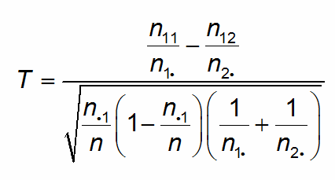
Статистика критерия
Для сравнения неизвестных нам вероятностей
p₁ и p₂ будем использовать их оценки – частоты n₁₁/n_{1.} и n₁₂/n_{2.}
Если гипотеза H_{O} верна, то T ~ N(0; 1).

Slide 11

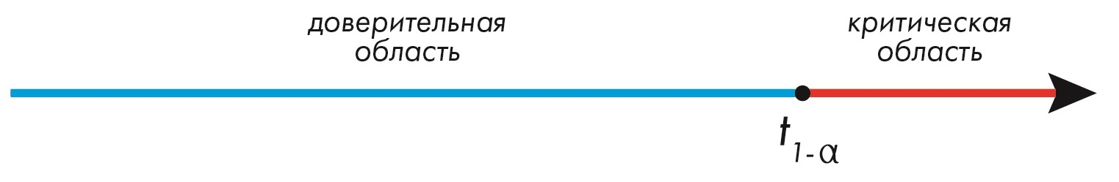

Доверительная и критическая области
H_{A}: p₁ ≠ p₂
H_{A}: p₁ > p₂
H_{A}: p₁ < p₂

Slide 12
Пример
Проводилось A/B тестирование интерфейса интернет-магазина. Конверсия в покупку у варианта А – 4,2% при выборке в 1100 пользователей, у варианта B – 3% при выборке в 1000 пользователей. Определите, является ли преимущество варианта А значимым.

Slide 13
Алгоритм проверки гипотезы
0. Строим математическую модель.
1. Формулируем основную и альтернативную гипотезы.
2. Формулируем утверждение о статистике критерия.
Вычисляем значение статистики критерия.
4а. Строим доверительную и критическую области с помощью квантилей распределения из п. 2
5а. Принимаем решение: если статистика критерия попала в доверительную область, основная
гипотеза принимается, если в критическую –
отвергатся.
4б. Вычисляем Р-значение.

Slide 14
Решение
0. Математическая модель
p₁ – вероятность попкупки при варианте А
p₂ – вероятность попкупки при варианте В
 | купил | не купил | всего
А | 46 | 1054 | 1100
В | 30 | 970 | 1000
всего | 76 | 2024 | 2100

Slide 15
Решение
0. Математическая модель
p₁ – вероятность попкупки при варианте А
p₂ – вероятность попкупки при варианте В
 | купил | не купил | всего
А | 46 | 1054 | 1100
В | 30 | 970 | 1000
всего | 76 | 2024 | 2100
1. Гипотезы
H_{O}: p₁ = p₂
H_{A}: p₁ > p₂

Slide 16
Решение
0. Математическая модель
p₁ – вероятность попкупки при варианте А
p₂ – вероятность попкупки при варианте В
 | купил | не купил | всего
А | 46 | 1054 | 1100
В | 30 | 970 | 1000
всего | 76 | 2024 | 2100
1. Гипотезы
H_{O}: p₁ = p₂
H_{A}: p₁ > p₂
2. Утверждение о статистике критерия
Если гипотеза H_{O} верна, то T ~ N(0; 1)

Slide 17
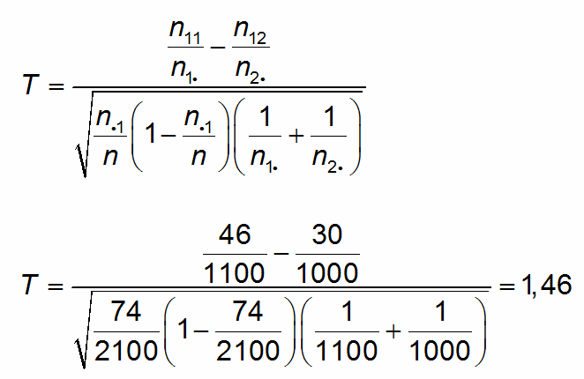
Решение
Вычисляем значение статистики критерия.

Slide 18

Решение
4а. Строим доверительную и критическую области
T
1,46
u_{1 – α}
1,65
Возьмём α = 0,05
=
=

Slide 19
Решение
4а. Строим доверительную и критическую области
T
1,46
u_{1 – α}
1,65
Возьмём α = 0,05
=
=
5а. Принимаем решение
Статистика критерия попала в доверительную область, следовательно гипотеза H_{O} принимается

Slide 20
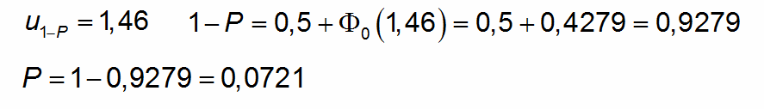
Решение
4а. Строим доверительную и критическую области
T
1,46
u_{1 – α}
1,65
Возьмём α = 0,05
=
=
5а. Принимаем решение
Статистика критерия попала в доверительную область, следовательно гипотеза H_{O} принимается
4б. Вычисляем Р-значение.

Slide 21
Задача о сдвиге
Есть две выборки X₁, …, X_{m} и Y₁, …, Y_{n} , представляющие собой результаты измерения одного и того же показателя для двух разных групп объектов. Нужно понять, является ли значимым различие средних значений этих выборок.

Slide 22
Задача о сдвиге
Есть две выборки X₁, …, X_{m} и Y₁, …, Y_{n} , представляющие собой результаты измерения одного и того же показателя для двух разных групп объектов. Нужно понять, является ли значимым различие средних значений этих выборок.
Предполагается, что законы распределения X_{i} и Y_{j} если и отличаются друг от друга, то только средними значениями (могут быть сдвинуты одно относительно другого):
X₁, …, X_{m} ~ F(x)
Y₁, …, Y_{n} ~ F(x+θ)
θ – то, насколько измеряемый показатель для второй выборки больше, чем для первой.

Slide 23
Формулировка гипотезы
Нужно проверить гипотезу
H_{O}: θ = 0 (сдвига нет, различие средних значений незначимо)
против одной из альтернатив
H_{A}: θ > 0 (среднее для второй выборки значимо больше, чем для первой)
либо
H_{A}: θ < 0 (среднее для второй выборки значимо меньше, чем для первой)
либо
H_{A}: θ ≠ 0 (средние значения значимо различаются)

Slide 24
Критерий Вилкоксона (Манна-Уитни)
Элементы объединённой выборки из X_{i} и Y_{j} упорядочиваются по возрастанию и нумеруются. Эта процедура называется ранжированием, а получающиеся номера – рангами.
R_{i} – ранг Y_{i} в объединённой выборке.

Slide 25
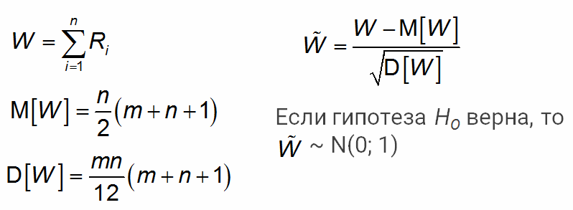
Критерий Вилкоксона (Манна-Уитни)
Элементы объединённой выборки из X_{i} и Y_{j} упорядочиваются по возрастанию и нумеруются. Эта процедура называется ранжированием, а получающиеся номера – рангами.
R_{i} – ранг Y_{i} в объединённой выборке.

Slide 26
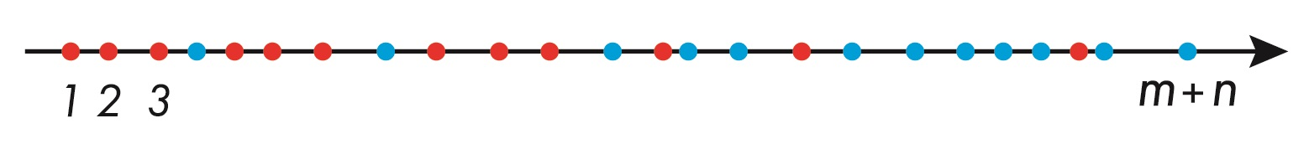
Критерий Вилкоксона (Манна-Уитни)
Элементы объединённой выборки из X_{i} и Y_{j} упорядочиваются по возрастанию и нумеруются. Эта процедура называется ранжированием, а получающиеся номера – рангами.
R_{i} – ранг Y_{i} в объединённой выборке.

Slide 27
Доверительная и критическая области
H_{A}: θ ≠ 0
H_{A}: θ > 0
H_{A}: θ < 0

Slide 28
Пример
Проводилось A/B тестирование страницы онлайн-табло аэропорта. Договорились, что лучшим будет считаться вариант, при котором человек быстрее находит нужный рейс и проводит на странице меньше времени.
10 человек, которые попали на вариант А, провели на странице: 30, 28, 46, 42, 35, 33, 44, 43, 31, 38 секунд.
8 человек, которые попали на вариант B, провели на странице: 26, 38, 39, 28, 30, 27, 32, 35 секунд.
Можно ли считать, что вариант B значимо лучше варианта А?

Slide 29
Алгоритм проверки гипотезы
0. Строим математическую модель.
1. Формулируем основную и альтернативную гипотезы.
2. Формулируем утверждение о статистике критерия.
Вычисляем значение статистики критерия.
4а. Строим доверительную и критическую области с помощью квантилей распределения из п. 2
5а. Принимаем решение: если статистика критерия попала в доверительную область, основная
гипотеза принимается, если в критическую –
отвергатся.
4б. Вычисляем Р-значение.

Slide 30
Решение
0. Математическая модель
X₁, …, X_{m} ~ F(x) – время у пользователей с интерфейсом А
Y₁, …, Y_{n} ~ F(x+θ) – время у пользователей с интерфейсом В

Slide 31
Решение
0. Математическая модель
X₁, …, X_{m} ~ F(x) – время у пользователей с интерфейсом А
Y₁, …, Y_{n} ~ F(x+θ) – время у пользователей с интерфейсом В
1. Гипотезы
H_{O}: θ = 0
H_{A}: θ < 0

Slide 32
Решение
0. Математическая модель
X₁, …, X_{m} ~ F(x) – время у пользователей с интерфейсом А
Y₁, …, Y_{n} ~ F(x+θ) – время у пользователей с интерфейсом В
1. Гипотезы
H_{O}: θ = 0
H_{A}: θ < 0
2. Утверждение о статистике критерия
Если гипотеза H_{O} верна, то ~ N(0; 1)

Slide 33
Решение
Вычисляем значение статистики критерия.
30, 28, 46, 42, 35, 33, 44, 43, 31, 38
26, 37, 39, 28, 31, 27, 32, 35

Slide 34
Решение
Вычисляем значение статистики критерия.
30, 28, 46, 42, 35, 33, 44, 43, 31, 38
26, 37, 39, 28, 31, 27, 32, 35
5; 3,5; 18; 15; 10,5; 9; 17; 16; 6,5; 13
1; 12; 14; 3,5; 6,5; 2; 8; 10,5

Slide 35
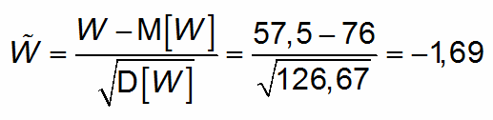
Решение
Вычисляем значение статистики критерия.
30, 28, 46, 42, 35, 33, 44, 43, 31, 38
26, 37, 39, 28, 31, 27, 32, 35
5; 3,5; 18; 15; 10,5; 9; 17; 16; 6,5; 13
1; 12; 14; 3,5; 6,5; 2; 8; 10,5
W = 1 + 12 + 14 + 3,5 + 6,5 + 2 + 8 + 10,5 = 57,5
M[W] = 8/2 (10 + 8 +1) = 76
D[W] = 8*10/12 (10 + 8 +1) = 126,67

Slide 36

Решение
4а. Строим доверительную и критическую области
u_{α}
–1,65
=
=
Возьмём α = 0,05
–1,69

Slide 37
Решение
4а. Строим доверительную и критическую области
u_{α}
–1,65
=
=
Возьмём α = 0,05
–1,69
5а. Принимаем решение
Статистика критерия попала в критическую область, следовательно гипотеза H_{O} отвергается в пользу H_{A}

Slide 38
Решение
4а. Строим доверительную и критическую области
u_{α}
–1,65
=
=
Возьмём α = 0,05
–1,69
5а. Принимаем решение
Статистика критерия попала в критическую область, следовательно гипотеза H_{O} отвергается в пользу H_{A}
4б. Вычисляем Р-значение.

Slide 39

Домашнее задание
1
Пройти тест по теме «Проверка гипотез»
2
Реализовать на любом языке программирования критерии проверки гипотез о равенстве долей и равенстве средних
3
Решить с помощью созданной программы несколько задач
Срок – 20:00 07.11.2019

Slide 40


Следующий вебинар
Тема: Исследование зависимостей пар признаков
8.11
Пятница 8.11.2019 в 19:00
Ссылка на вебинар будет в ЛК за 15 минут

Slide 41

Заполните, пожалуйста, опрос о занятии

Slide 42
Спасибо
за внимание!

